Slide 1
Предсказание стоимости недвижимости
Финальный проект
Макарова Елена dst 89
Notes:
здравствуйте! Меня зовут Макарова Елена
Целью моей дипломной работы был проект по умолчанию: «Предсказание стоимости недвижимости»

Slide 2
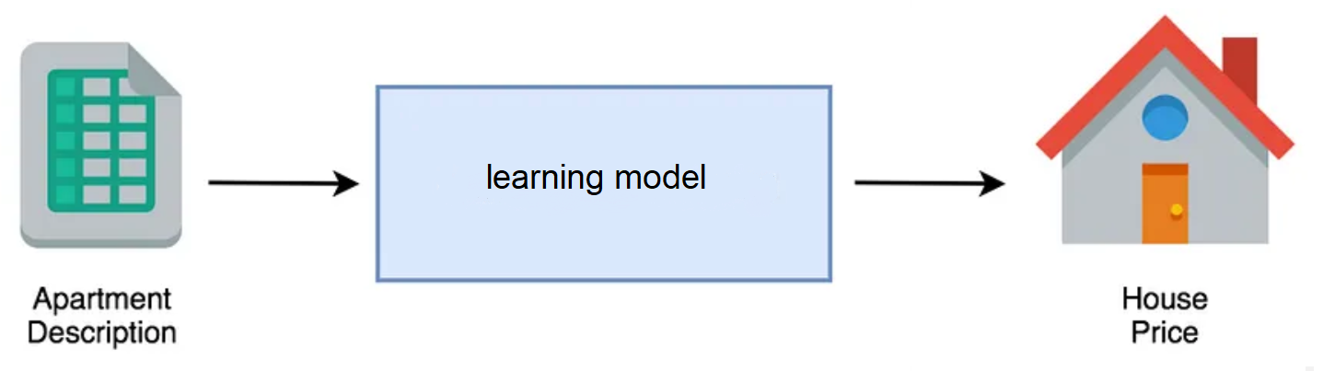




Задача проекта:
Создание модели прогнозирования стоимости недвижимости с применением методов машинного обучения.
Notes:
Данная работа посвящена актуальной теме, а именно, созданию модели прогнозирования стоимости недвижимости с использованием методов машинного обучения, с последующей коммерциализацией проекта в виде мобильного приложения или сервиса, предоставляющего возможность расчета стоимости недвижимости.
Задача предсказания стоимости недвижимости для определения выгодных предложений или того что цена завышена, на данный момент используется такими популярными компаниями как ЦИАН, ДомКлик, Авито, яндекс недвижимость)).

Slide 3
Цели проекта:
Провести разведывательный анализ данных (EDA). Очистить и подготовить данные из предоставленного датасета . Сделать вывод на основе EDA
Построить различные модели машинного обучения к полученной после предобработки базе данных, сравнить их и выбрать лучшую на основе выбранной метрики.
Провести анализ влияния переменных на работу лучшей модели.
Попробовать пропустить данные через нейронную сеть.
Сделать выводы по проекту
Notes:
Для выполнения задачи были поставлены некоторые цели.
– разведывательный анализ данных
- построение различных моделей машинного обучения и выбор лучших результатов
Наши результаты естественно очень сильно зависят от имеющихся данных и их качества, поэтому хотелось немного остановится на самих данных и некоторых трудностях очистки их.

Slide 4
Описание базы данных
status | Статус недвижимости
private pool | Наличие бассейна
propertyType | Тип недвижимости
street | Адрес
baths | Информация о ванных комнатах
homeFacts | Информация о недвижимости
fireplace | Наличие камина
city | Город
schools | Рейтинг и близость образовательных учреждений
sqft | Площадь в квадратных футах
zipcode | Почтовый индекс
beds | Количество спален (или количество кроватей)
state | Штат
stories | Этажность
mls-id | Номер в реестре
PrivatePool | Наличие бассейна
MlsId | Номер в реестре
target | Цена недвижиости (целевой признак)
Notes:
Будем использовать уже готовый датасет .
В нашем наборе данных 18 признаков описывающих недвижимость и 377185 строк
Целевая переменная target - цена объекта недвижимости

Slide 5
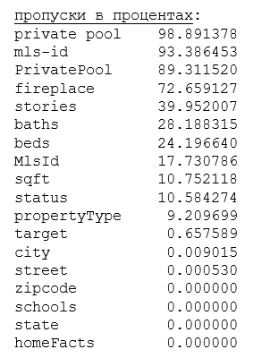
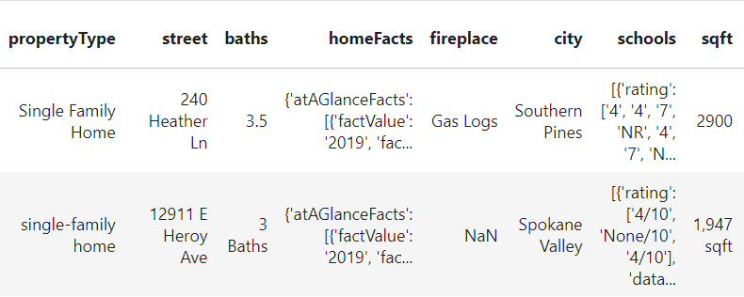
Первичный анализ данных
Notes:
По первичной информации можно сказать, что
Очень загрязненные данные, а именно:
Много пропусков!
Есть дубликаты
Есть большое количество по разному записанных одинаковых по значению данных.
Сложные категориальные признаки
Столбцы homeFacts и schools это вложенные датасеты в формате json

Slide 6
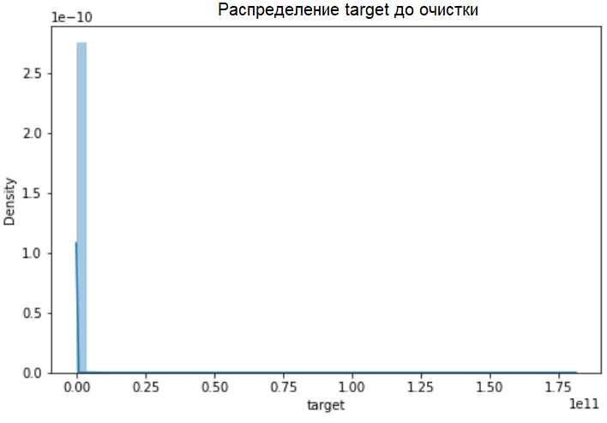
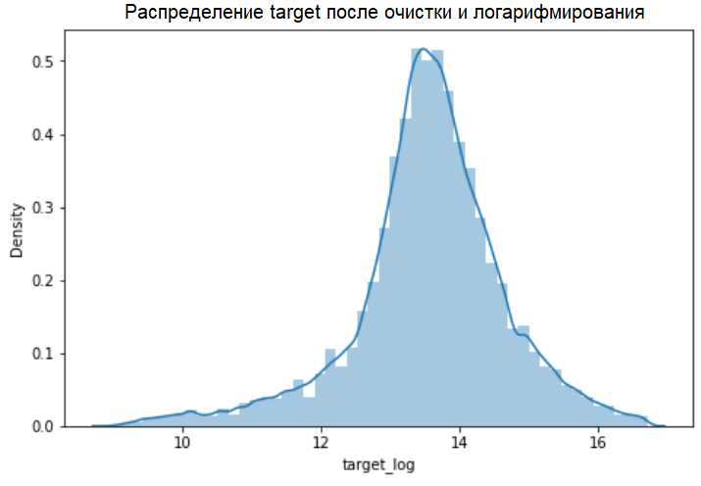
EDA. Целевой признак
count 3.746550e+05
mean 1.016751e+07
std 4.790991e+08
min 2.000000e+00
25% 4.700000e+05
50% 8.024750e+05
75% 1.462500e+06
max 1.812500e+11
count 370190.000000
mean 13.553115
std 1.107142
min 8.953899
25% 13.063146
50% 13.592337
75% 14.178417
max 16.705188
Notes:
Очень много времени было потрачено на EDA и Features Engineering.
Приведу несколько примеров очистки признаков.
Целевая переменная как и многие другие признаки содержали различные символы , выбросы и требовали глубокой очистки. После очистки и логарифмирования распределение целевого признака стало нормальным.

Slide 7
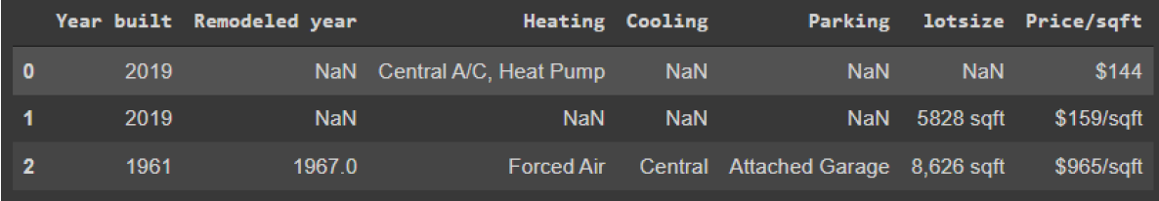
EDA. Признак homeFact и schools
Year built :
Пропуски – 61168, Уникальных - 227
Remodeled year :
Пропуски – 221812, Уникальных - 152
Heating:
Пропуски – 107172, Уникальных - 1977
Cooling:
Пропуски – 120873, Уникальных - 1438
Parking:
Пропуски – 172486, Уникальных - 3327
Lotsize:
Пропуски – 60238, Уникальныхe - 37134
Price/sqft:
Пропуски – 60879, Уникальных - 5561
Notes:
Из 2х сложных json признаков (homeFact и schools), после обработки и очистки были получены новые признаки:
(Среднее, минимально и максимальное значение по рейтингу школ и расстоянию до них)
YEAR BUILT - год постройки
REMODELED YEAR - год реконструкции
HEATING – отопление
PARKING - парковка
LOTSIZE – площадь.
PRICE/SQFT - цена за кв.Фут
В новых полученных признаках были свои сложности, например в цене за кв.фут значения были и в акрах и в футах. Т.е требовало приведения к одному измерению
Добавление в датасет признаков 'Heating' и 'Cooling' ухудшали метрику
А вот 'Parking’ , Price/sqft, lotsize, 'Year built' делает лучше!

Slide 8
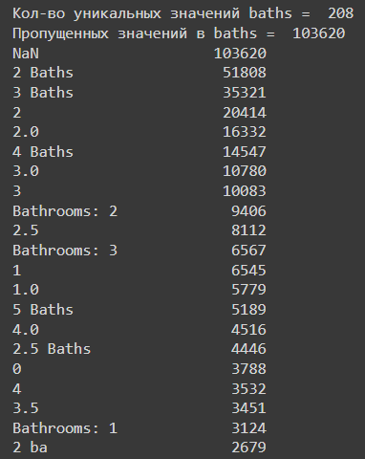
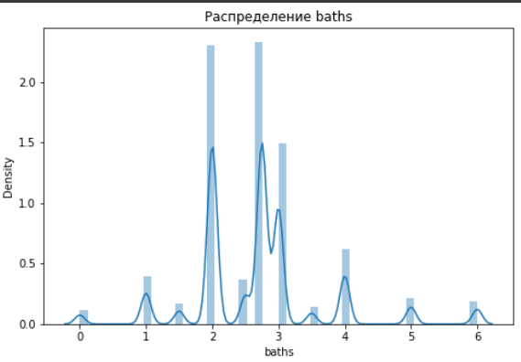
EDA. baths
Notes:
В признаке количество ванных комнат более 100000 пропусков, а дробные значения это не опечатка
В США наличие ванной комнаты обозначается следующим образом:
Если 1 - это значит, что это полноценная ванная комната с душем, туалетом, ванной, раковиной.
Если 0.5 - имеет только два из четырех основных компонентов ванной комнаты, обычно унитаз и раковину
Если 0.75 - значит чего-то одного не хватает
Если 0.25 - комната только с одним из четырех элементов, обычно это туалет

Slide 9
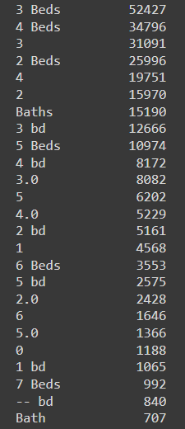
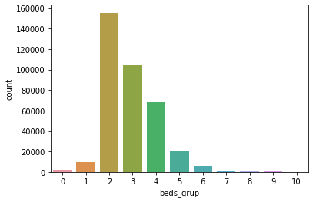
EDA. beds
Notes:
В признаке количество спален
И так же требовалась тщательная очистка
Пропуски: 89929 Уникальных: 1122
Как видим по-разному записаны одни и те же значения.
В итоге получили вот такое нормальное распределение после обработки, как видим на графике справа

Slide 10
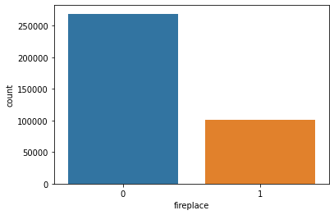
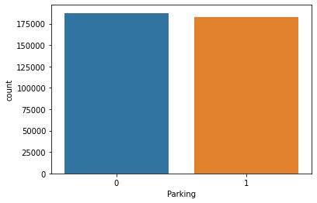
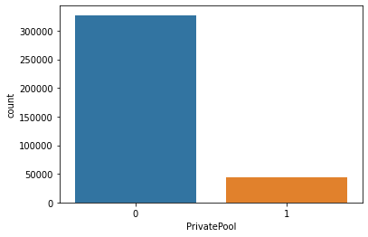
EDA. Бинарные признаки
Notes:
Так как признаки камин, бассейн и парковка были очень грязные и слишком много пропусков, целесообразнее было привести их бинарному виду., просто их наличие или отсутствие.

Slide 11
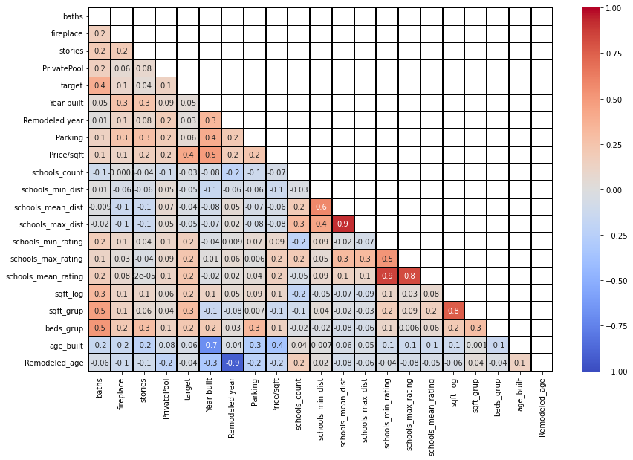
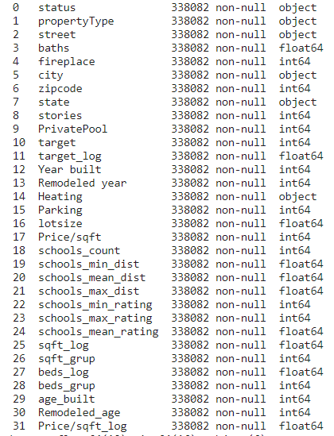
EDA. Корреляция признаков
Notes:
В результате всех преобразований получилось 32 признака: 26 числовых и 6 категориальных.
Во время обработки создано 19 новых признаков.
Сильная корреляция наблюдается между годом реконструкции и сколько лет назад сделана реконструкция (-0,9)
Между годом постройки и сколько лет назад построено (-0,7 ) - логично они созданы из друг друга.
(Средняя дистанция и максимальная дистанция, и рейтинги школ.)
НО в дальнейшем было проверенно! Что вариант при сохранении всех признаков , дал лучше результат!

Slide 12
EDA. Кодирование и маштабирование
После создания dummi переменных размерность нашего датасета стала (338082, 298) - float64(9), int64(16), uint8(273)
Выбранные метрики:
- MAE - Средняя абсолютная ошибка.
- MAPE - средний процент отклонения.
- R2 - Коэффициент детерминации.
- RMSE - Среднеквадратическая ошибка
Датасет поделен в следующих пропорциях:
- train 80%
- test 20%
Notes:
Многие алгоритмы машинного обучения не могут работать с категориальными данными напрямую. Они требуют, чтобы данные были числовыми. Поэтому перед обучением модели требуется кодировка признаков
В данном проекте я проверила несколько вариантов кодировки
1)Frequency Encoding –( для признаков с высокой спектром значений)
LabelEncoder – (Преобразует все значения категориальных признаков в числа)
2) One-Hot Encoding – создание dummy переменных.
Прежде чем приступать к моделированию, нужно выполнить «центровку» и «стандартизацию» данных путём их масштабирования.: выбрала для этого MinMaxScaler, он не искажает расстояния между значениями в каждой функции

Slide 13
Model 1: Наивная модель
TARGET
результаты если удалить коррелирующие признаки:
- MAE: 760752.20$
- MAPE: 195%
- RMSE: 1373340.37
результат если их оставить:
- MAE: 758896.69$
- MAPE: 190%
- RMSE: 1366371.58
LOG(TARGET)
результаты если удалить коррелирующие признаки:
- MAE: 497721.71$
- MAPE: 68%
- RMSE: 1210005.99
результат если их оставить:
- MAE: 491974.56$
- MAPE: 67%
- RMSE: 1207524.56
Notes:
В качестве наивной модели я использовала линейную регрессию
И модель с логарифмированием целевой переменной показала лучше результат. Поэтому далее в моделях будем использовать логарифмирование целевого признака,
Так же , если не удалять коррелирующие признаки, то результат немного становится лучше!

Slide 14
Model 2 : RandomForestRegressor
Точность модели по метрике:
- MAE: 180513.21$
- MAPE: 12.0%
- R2: 78.0%
- RMSE: 2553295.97
С подбором параметров.
Точность модели по метрике:
- MAE: 164478.46$
- MAPE: 11.0%
- R2: 86.0%
- RMSE: 1959208.41
Notes:
Далее посмотрела какие результаты получатся у модели случайного леса (RandomForestRegressor)
И модель показала очень хороший результат!! (один из лучших, если с подбором параметров)

Slide 15
Результаты моделей
Точность модели 3 ExtraTreesRegressor по метрике:
- MAE: 174889.97$
- MAPE: 11%
- R2: 85.0%
- RMSE: 2011939.13
Точность модели 4 CatBoostRegressor по метрике:
- MAE: 230018.54$
- MAPE: 11.0%
- R2: 80.0%
- RMSE: 2343284.31
Точность модели 5 XGBRegressor по метрике:
- MAE: 185316.43$
- MAPE: 12.0%
- R2: 86.0%
- RMSE: 1923762.25
До подбора гиперпараметров:
MAE: 214965.17$
MAPE: 20%
R2: 86%
RMSE: 1636758.44
Notes:
Далее еще посмотрела какие результаты получатся у таких трех моделей (ExtraTreesRegressor, CatBoostRegressor, XGBRegressor )
И модели показали неплохой результат!!
К алгоритму XGBoost был произведен подбор гиперпарапетров и крос-валидация

Slide 16
Model 6 Bagging
Точность модели 6 Bagging со случайным лесом по метрике:
- MAE: 169486.85$
- MAPE: 12.0%
- R2: 84.0%
- RMSE: 2076985.6
Точность модели 6 Bagging с градиентным бустингом по метрике:
- MAE: 177447.52$
- MAPE: 12.0%
- R2: 85.0%
- RMSE: 2020966.73
Notes:
Далее посмотрела какие результаты получатся у (асамбля) Bagging со случайным лесом и с градиентным бустингом
(Bagging (от Bootstrap aggregation) — это один из первых и самых простых видов ансамблей.)

Slide 17
Model 7: Stacking
Точность модели по метрике:
- MAE: 164578.56$
- MAPE: 10%
- R2: 87.0%
- RMSE: 1796565.08
Notes:
Стекинг — один из самых популярных способов ансамблирования алгоритмов, т.е. использования нескольких алгоритмов для решения одной задачи машинного обучения.
В качестве базовых моделей выбрала две с лучшими результатами - XGBRegressor & RandomForestRegressor
Для обработки результатов взяла линейную регрессию
Хороший результат! Видим на экране

Slide 18
Model LGBMRegressor
Точность модели по метрике:
- MAE: 159763.84$
- MAPE: 10%
- R2: 85.0%
- RMSE: 1797965.08
Notes:
Так же по вашим рекомендациям я еще добавила несколько моделей: первая это – LGBMRegressor.
Модель выдает хорошие результаты при меньшем времени!

Slide 19
Model TabNet
Точность модели по метрике:
- MAE: 350753.84$
- MAPE: 60%
- R2: 33.0%
- RMSE: 1896565.08
Notes:
Вторая добавленная модель – из deep learning модели - TabNet, к сожалению она обучается очень долго и при попытки улучшения с помощью параметров занимало больше 30 часов и все слетало( поэтому я оставила первоначальные результаты которые смогла получить на этой модели.

Slide 20
Выводы и результаты
Данные разделены на числовые и категориальные признаки.
Извлечен ряд новых признаков и добавлены dummy признаки.
Проверенны какие признаки улучшают модели, а какие нет.
Протестировано несколько моделей.
Определены лучшие модели на основе выбранных метрик:
RandomForestRegressor (11%), стекинг моделей, в качестве базовых моделей ( XGBRegressor & RandomForestRegressor) (10%) и LGBMRegressor (10%)

Slide 21
Спасибо за внимание ;)

